Slide 1
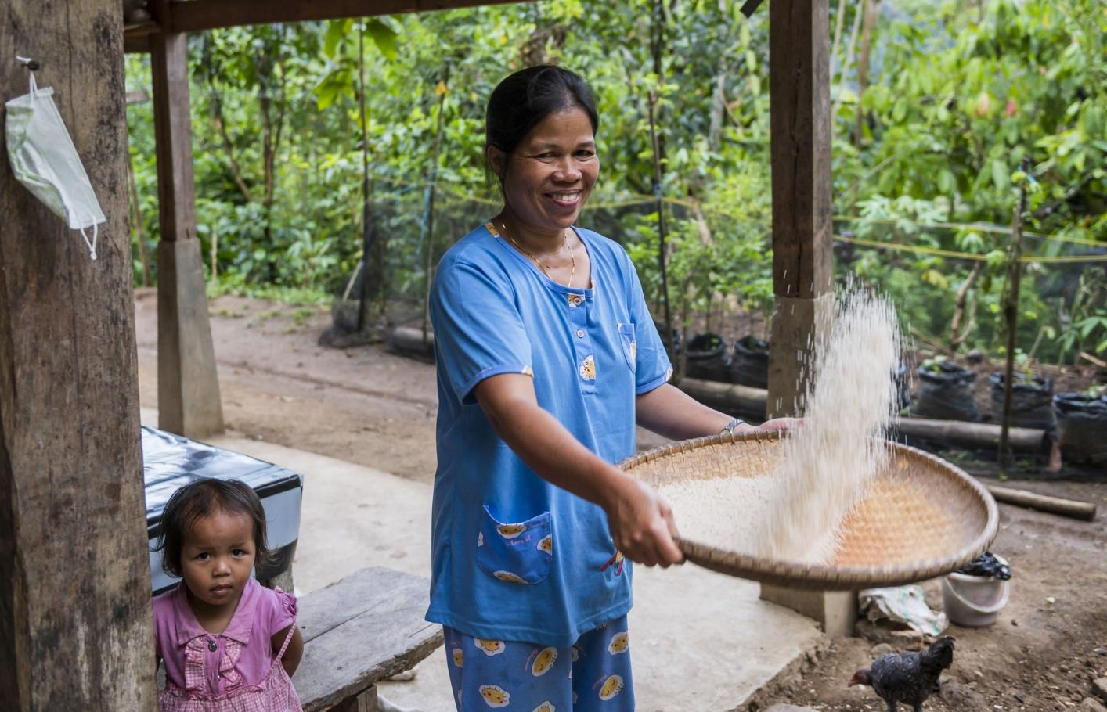
Indonesien
Gute Ernten trotz
Klimawandel
Notes:
1

Slide 2
Indonesien
Indonesien Deutschland
Fläche 1.904.569 357.022
Bevölkerung 108,0 80,2
Bevölkerungsdichte 56,7 225
Säuglingssterblichkeit 2,0 0,3
Lebenserwartung
Männer 71,1 78,7
Frauen 76,5 83,6
Analphabetenrate
Männer 2,7 <1
Frauen 6,0 <1
Bruttoinlandsprodukt 12.400 50.800
Quelle: CIA World Factbook (2020)
MALAYSIA
PAPUA
NEUGUINEA
INDONESIEN
INDONESIEN
Bua’tarrung
Jakarta
OSTTIMOR
Notes:
2

Slide 3
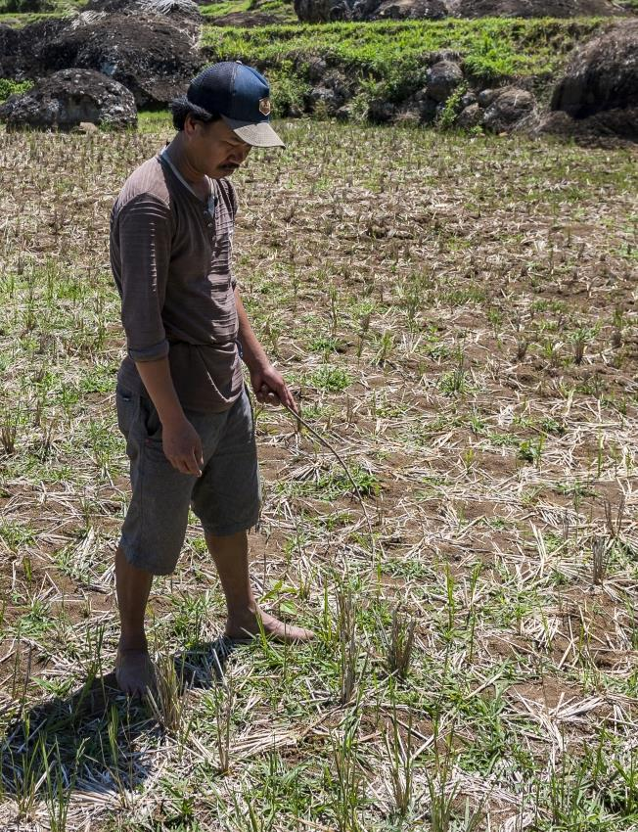
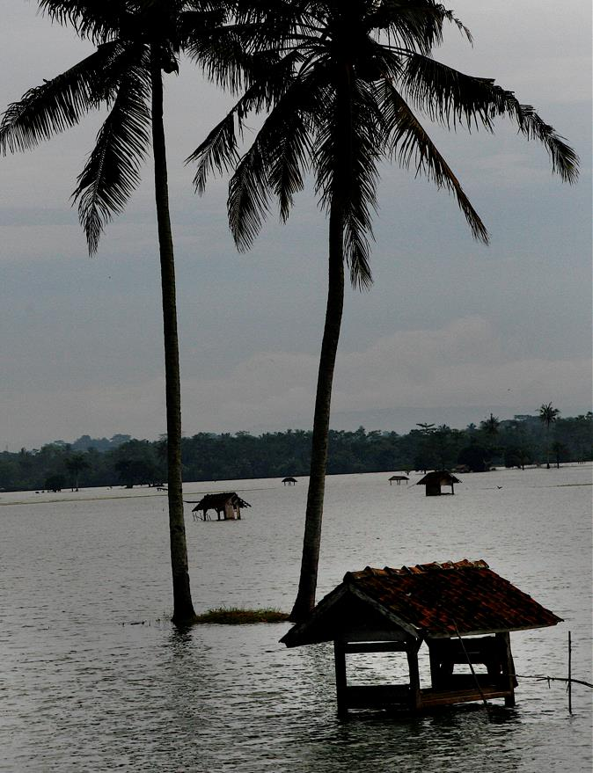
In Indonesien sind die Folgen des Klimawandels längst spürbar: Mal regnet es lange gar nicht, dann wieder viel zu viel. Pflanzenkrankheiten nehmen zu und bedrohen die Ernten.

Slide 4
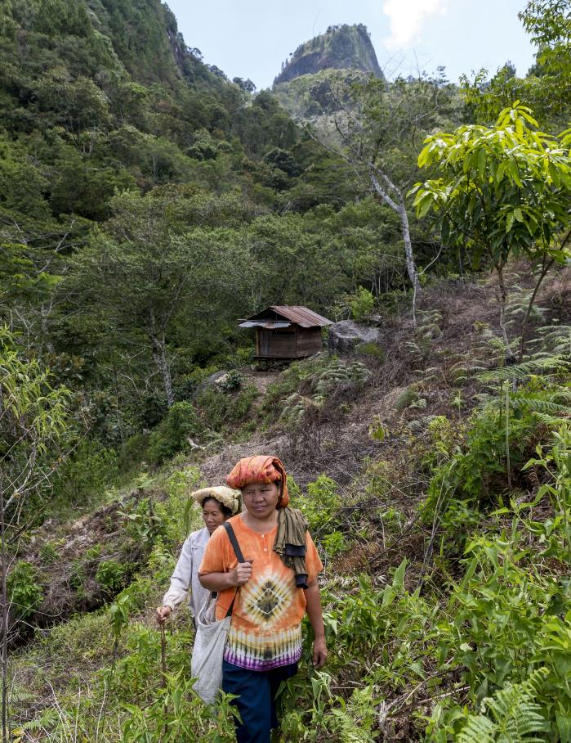
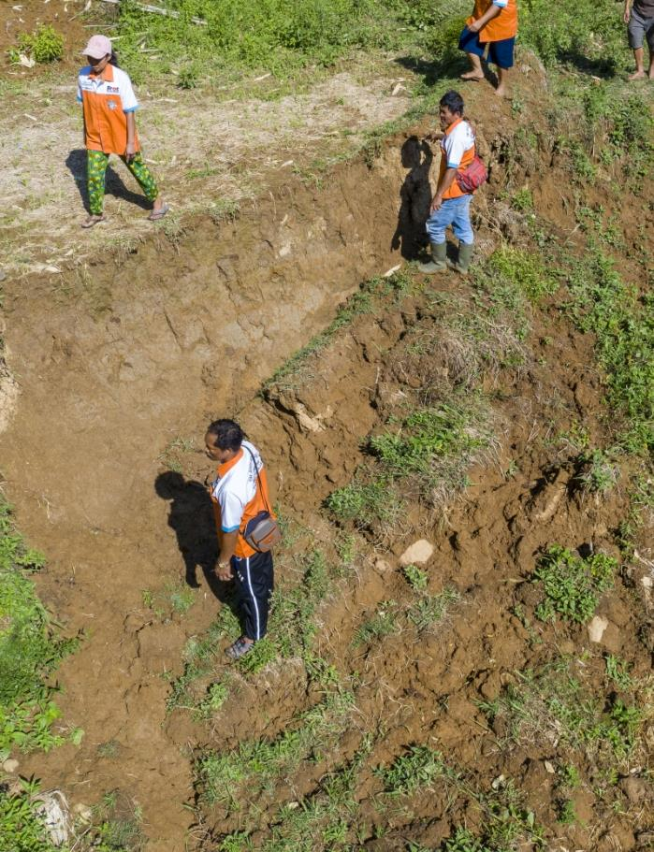
Die Kleinbauernfamilien im Bergland von Toraja sind besonders stark betroffen. Aufgrund der Steillagen kommt es in dieser Region vermehrt zu Erdrutschen.

Slide 5
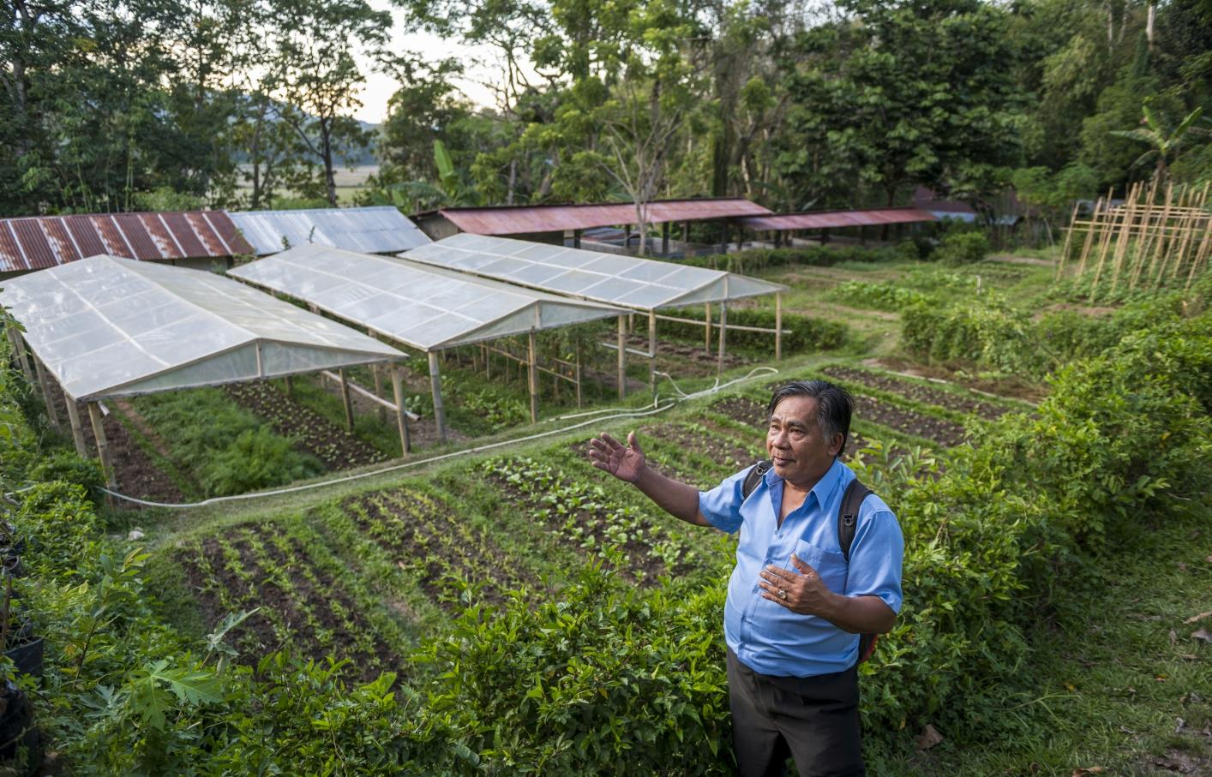
Die protestantische Kirche von Toraja (Gereja Toraja, GT) fördert ökologische Land-wirtschaft und Klimaschutz und trägt so zur Existenzsicherung in der Region bei.
Notes:
5

Slide 6
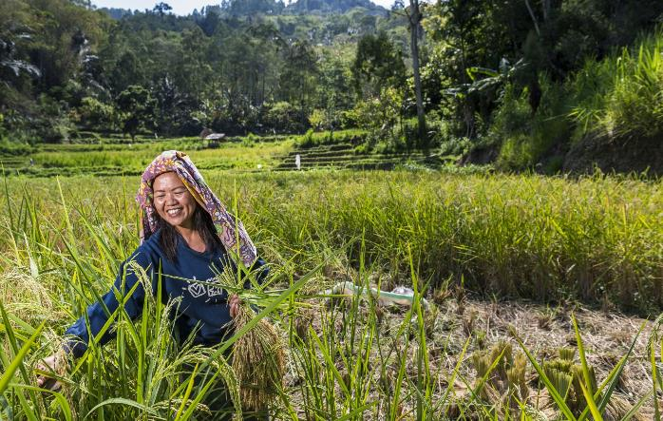
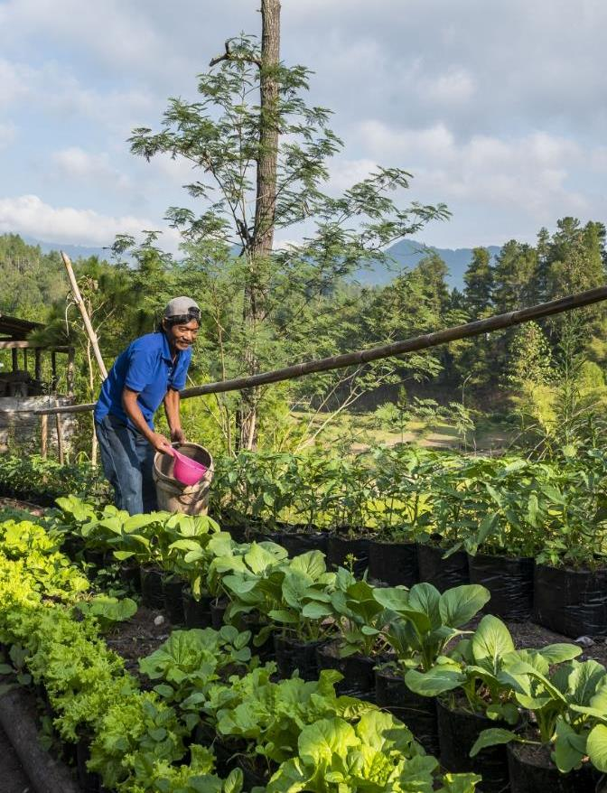
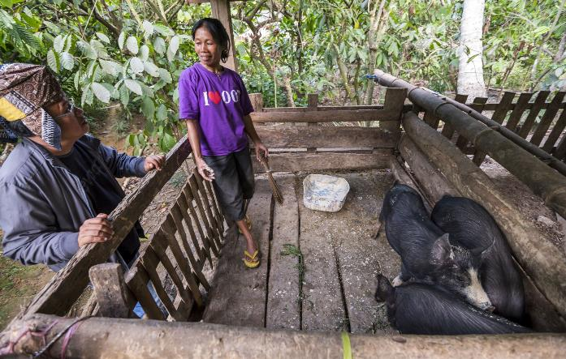
Die Menschen lernen, ihre Anbaumethoden an das veränderte Klima anzupassen und sich durch Gemüseanbau und Tierhaltung neue Einkommensquellen zu erschließen.

Slide 7
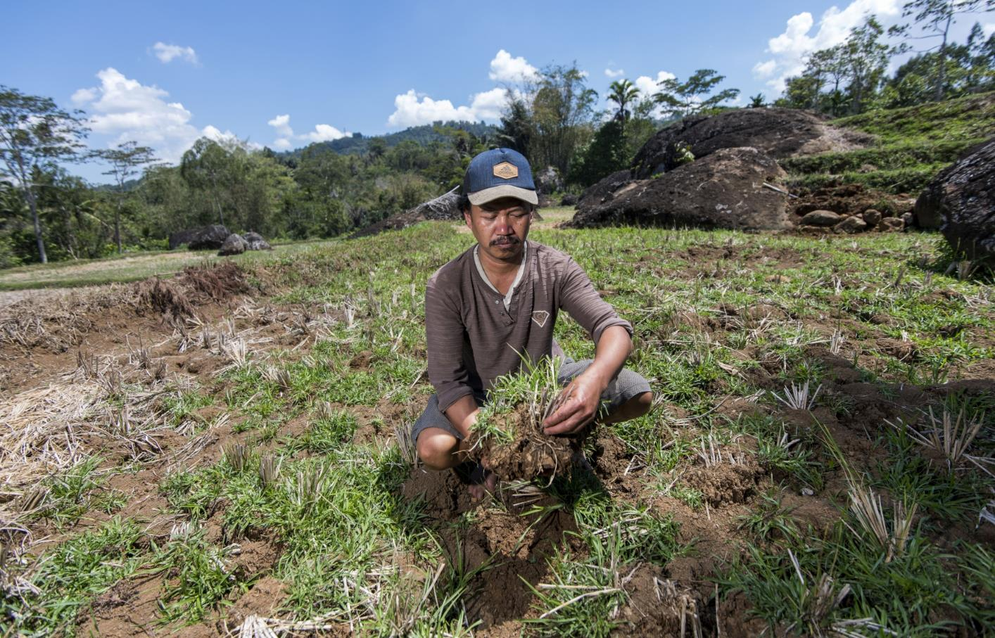
Obwohl die Regenzeit längst begonnen hat, wartet Silas Sirenden immer noch vergeblich auf Niederschläge. Die Erde in seinen Händen ist hart und staubig.
Notes:
7

Slide 8
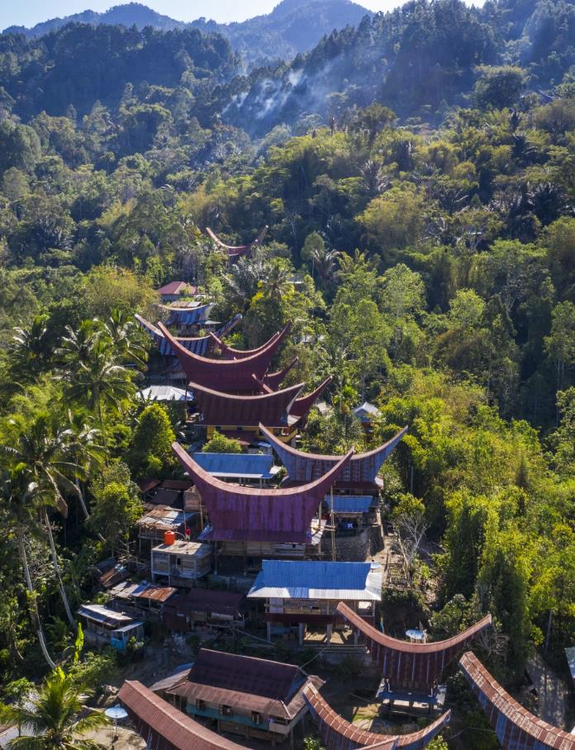
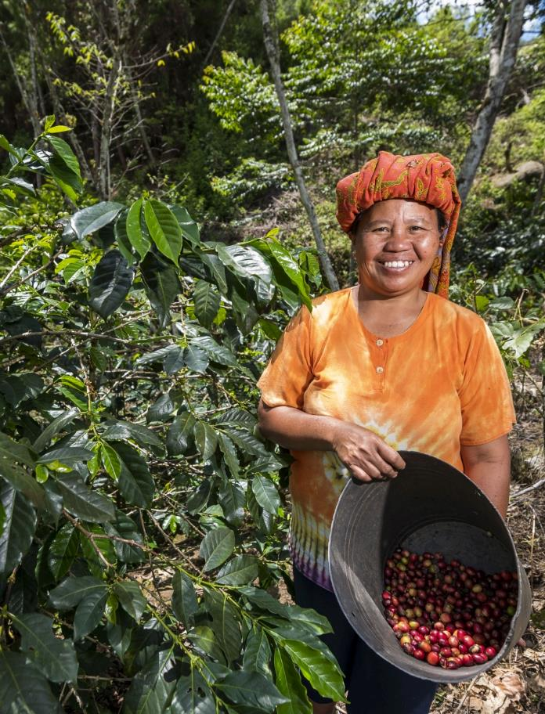
Mit seiner Familie lebt er im Dorf Bua’tarrung auf der Insel Sulawesi. Die meisten Menschen hier sind Kleinbauern. Viele bauen an den steilen Hängen Kaffee an.
Notes:
8

Slide 9
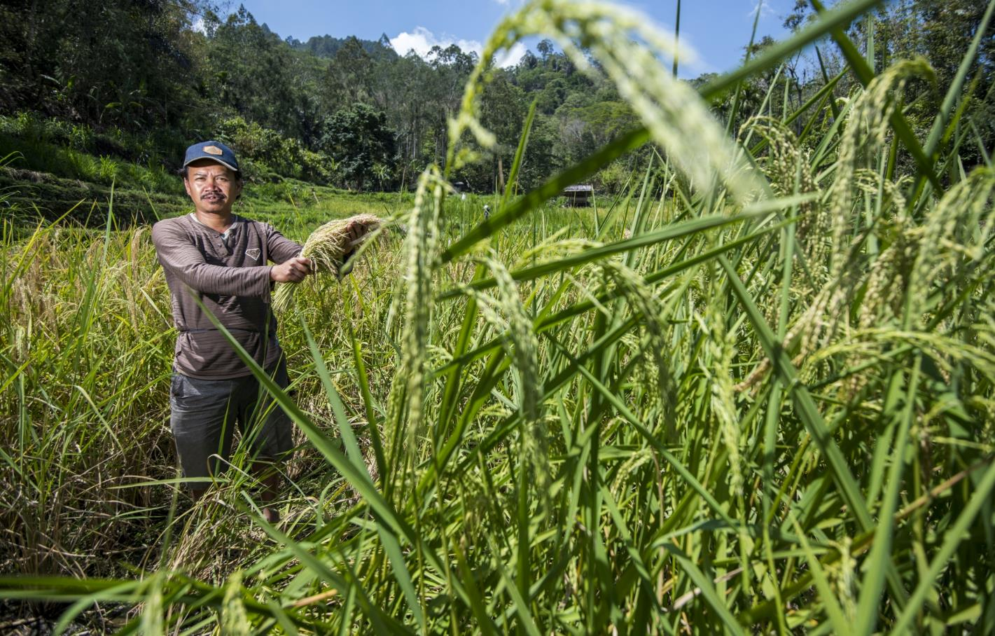
Doch ihr wichtigstes Nahrungsmittel ist Reis. Auch dem setzt der Klimawandel zu. „Es wird immer schwieriger, über die Runden zu kommen“, berichtet Silas Sirenden.

Slide 10
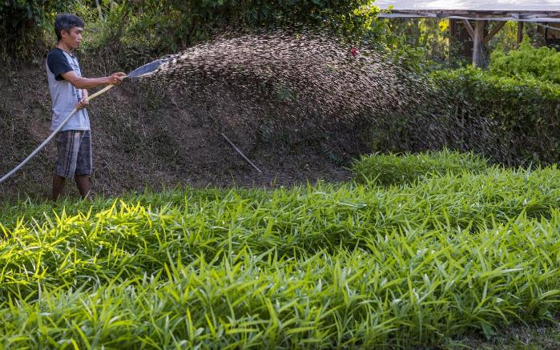
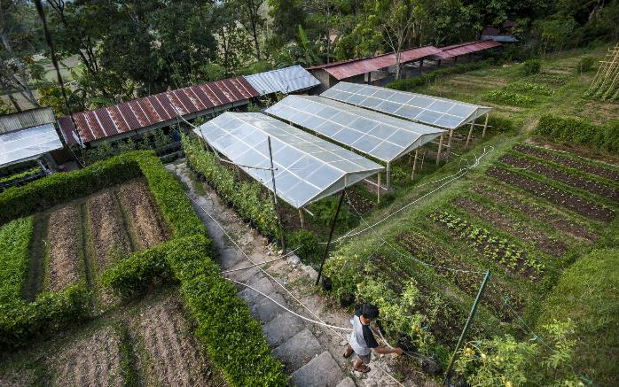
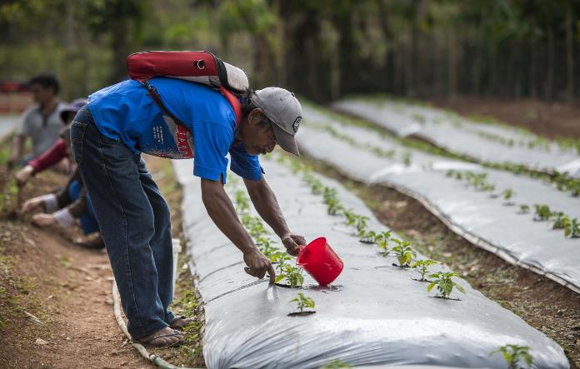
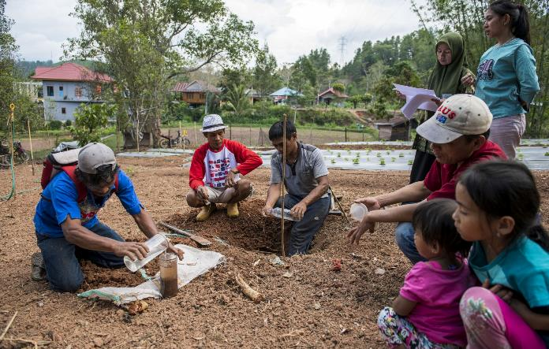
Mit anderen Kleinbauern hat er sich daher einem Forschungsprojekt von GT angeschlossen. Gemeinsam testen sie alte Reissorten und weitere Nutzpflanzen.
Notes:
10

Slide 11
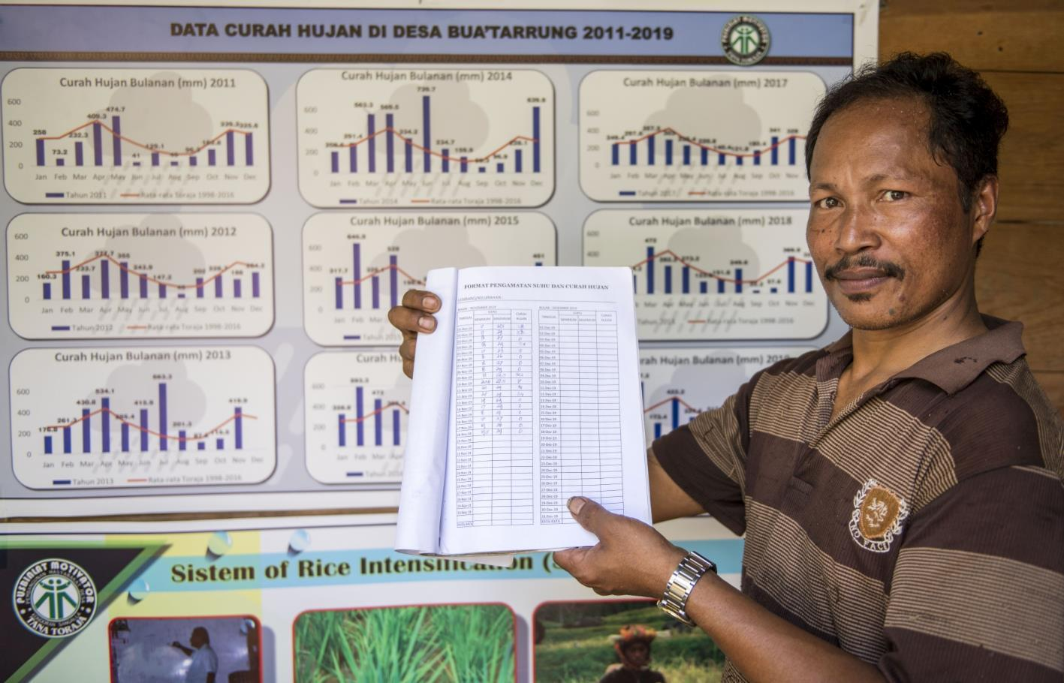
Projektkoordinator Niko Paki­ding misst täglich Temperaturen und Niederschlags-mengen im Dorf. Die Ergebnisse hat er in Balkendiagrammen veranschaulicht.

Slide 12
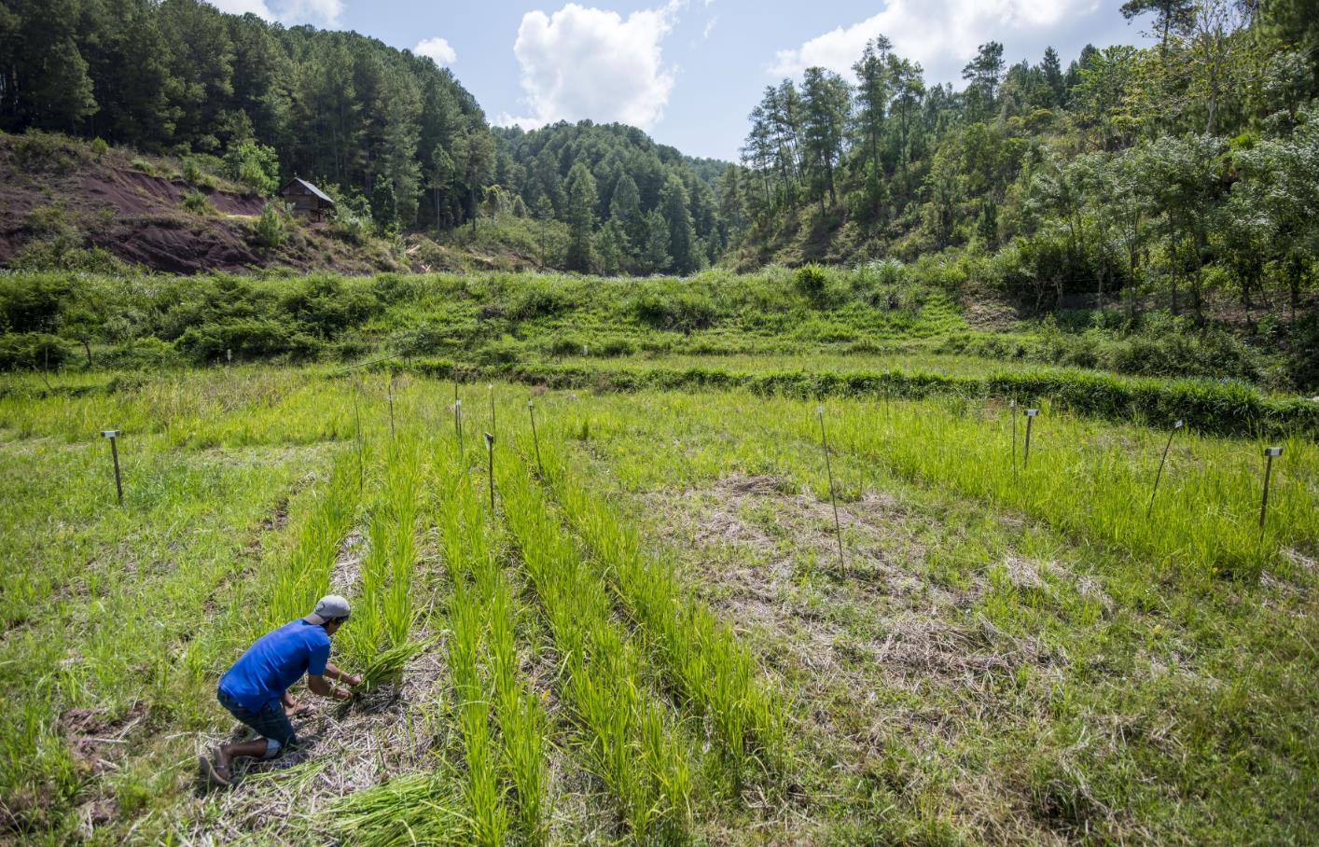
Um die Reifezeit zu verkürzen und Wasser zu sparen, pflanzen die Bauern die Schöss-linge mit größerem Abstand. So können die Reispflanzen mehr Rispen hervorbringen.

Slide 13
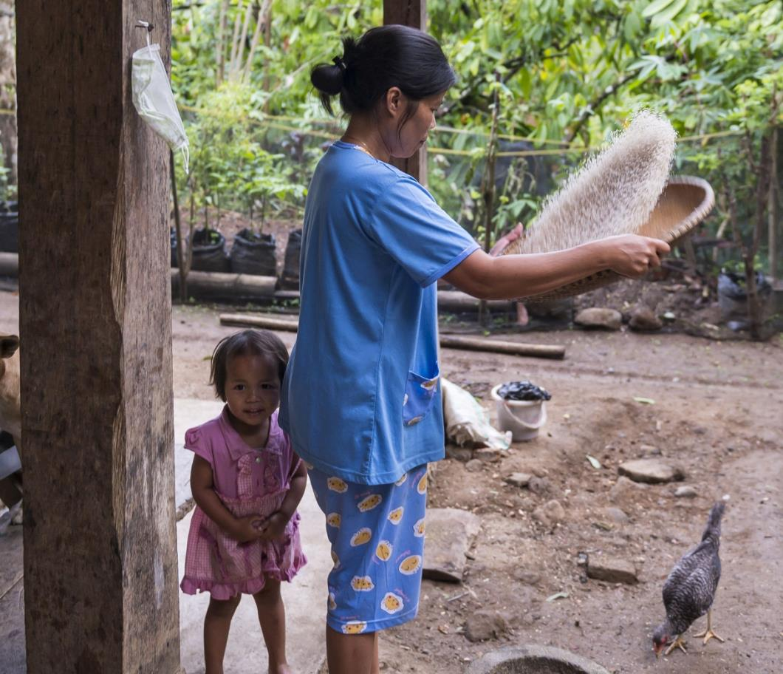
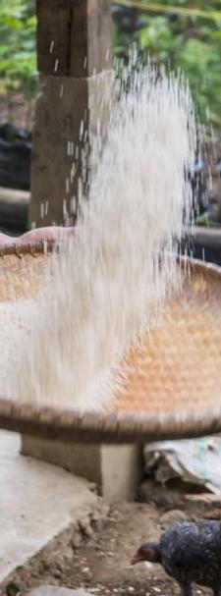
Yohana Sirenden ist mit dem Ergebnis zufrieden. In einem flachen Bambuskorb reinigt sie die Reisration für das Abendessen. Tochter Yuen weicht nicht von ihrer Seite.
Notes:
13

Slide 14
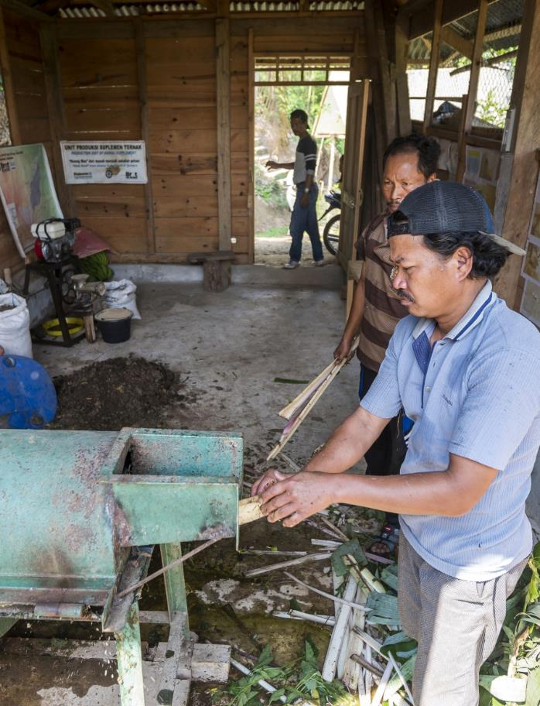
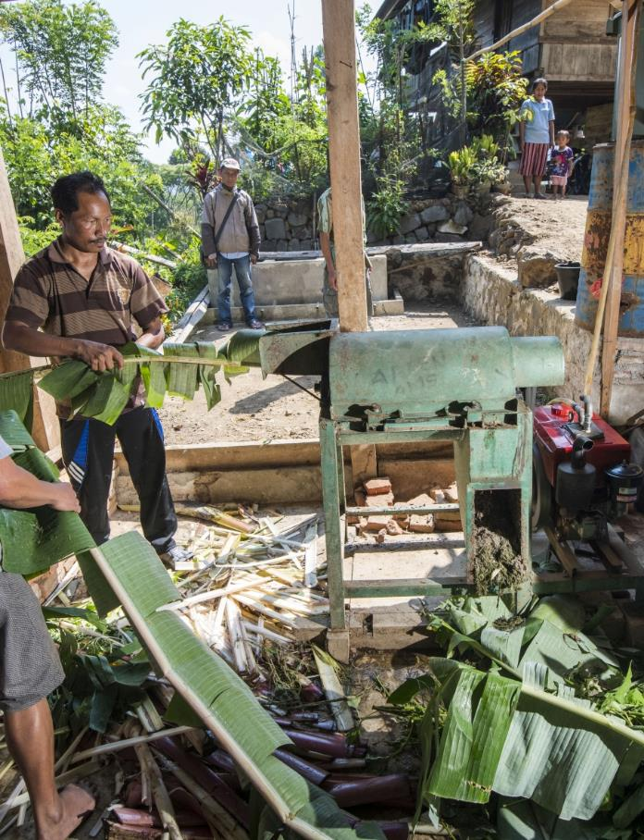
Ihr Mann Silas zeigt derweil, wie die Kleinbauern ihren Bio-Kompost herstellen: Erst schiebt er Bambusrinde in eine Häckselmaschine. Dann folgen Bananenblätter.
Notes:
14

Slide 15
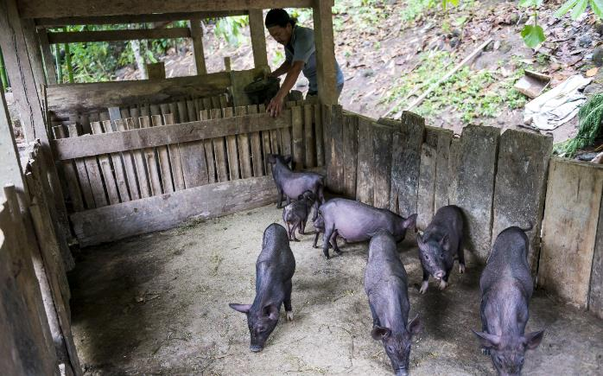
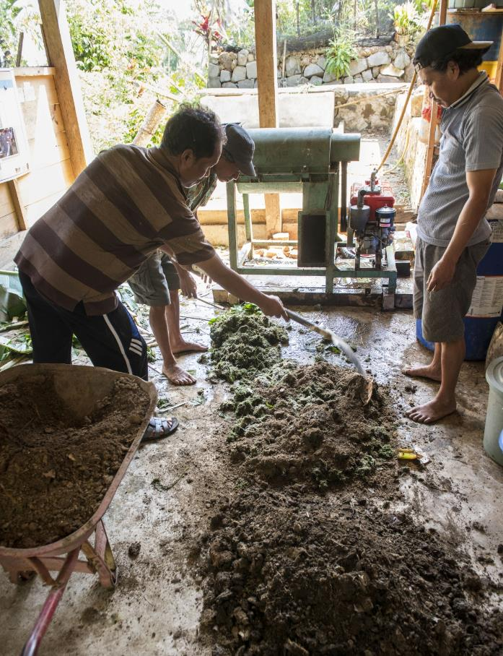
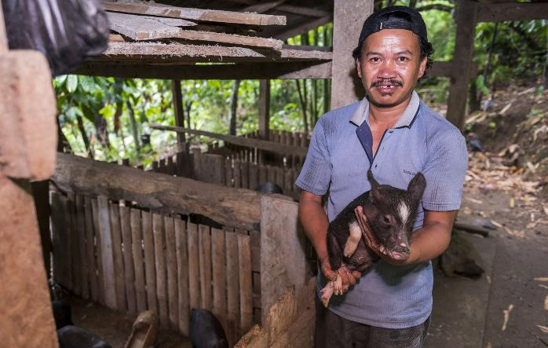
Anschließend holt er eine Schubkarre mit Schweinedung und mischt ihn mit dem Pflanzenbrei, der aus der Häckselmaschine herausgequollen ist.

Slide 16
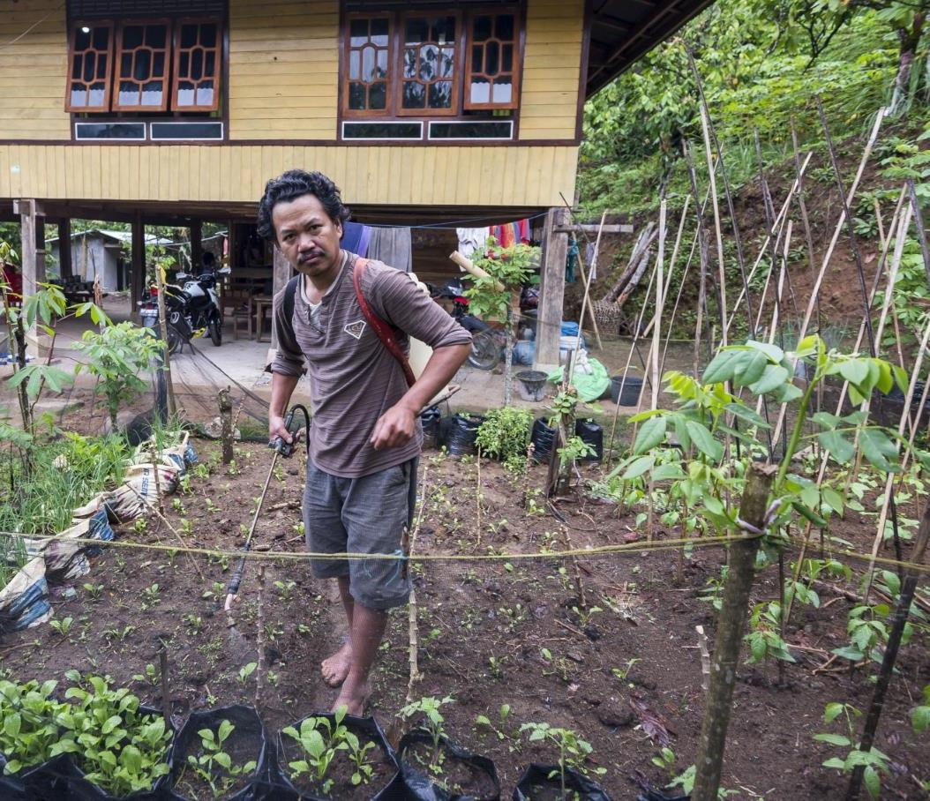
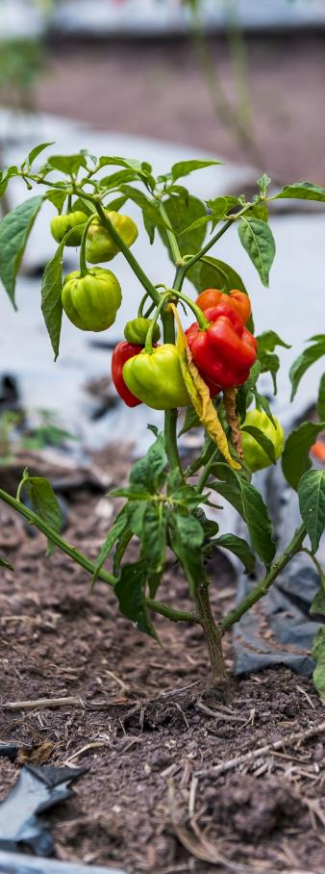
Die Dorfbewohner haben auch gelernt, auf Vielfalt zu setzen. Silas Sirenden hat einen Gemüsegarten angelegt, in dem er Kohl, Tomaten, Chilis und Zwie­beln anbaut.

Slide 17
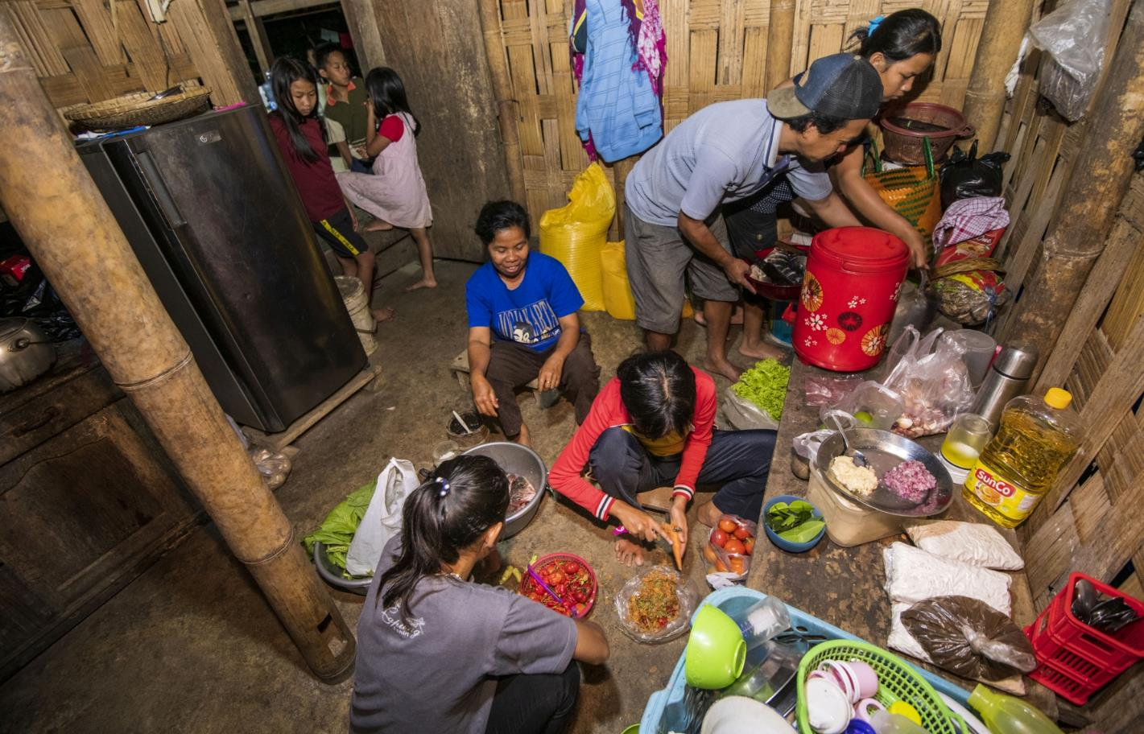
Am Abend geht es in der Küche der Familie munter zu. Besuch ist gekommen und alle helfen mit, das Essen zuzubereiten. In einem großen Topf kocht der Reis.

Slide 18
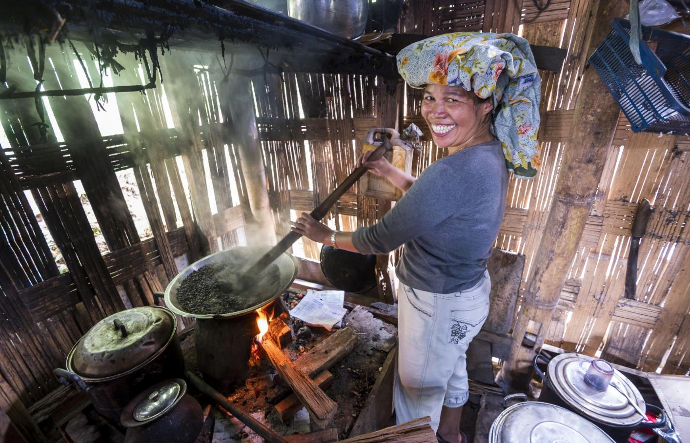
Yohana Sirenden röstet noch Kaffee. „Wir sind froh, dass wir inzwischen ein stabiles Einkommen haben“, sagt sie. „Und es reicht auch für die Ausbildung der Kinder.“

Slide 19
Sie sahen eine Präsentation zum Projekt der Partnerorganisation
Gereja Toraja (GT) aus Indonesien.
Gute Ernten trotz Klimawandel
www.brot-fuer-die-welt.de/projekte/indonesien-klimawandel
Herausgeber
Brot für die Welt
Evangelisches Werk für Diakonie und Entwicklung e.V.
Caroline-Michaelis-Str. 1
10115 Berlin
Telefon 030 65211 4711
kontakt@brot-fuer-die-welt.de
Redaktion Thorsten Lichtblau, Thomas Knödl, Franziska Reich
Text Ute Dilg
Fotos Thomas Lohnes, Carsten Stormer (Folie 3, r.)
Gestaltung Thomas Knödl
Berlin, Juni 2020
Notes:
19

Slide 20
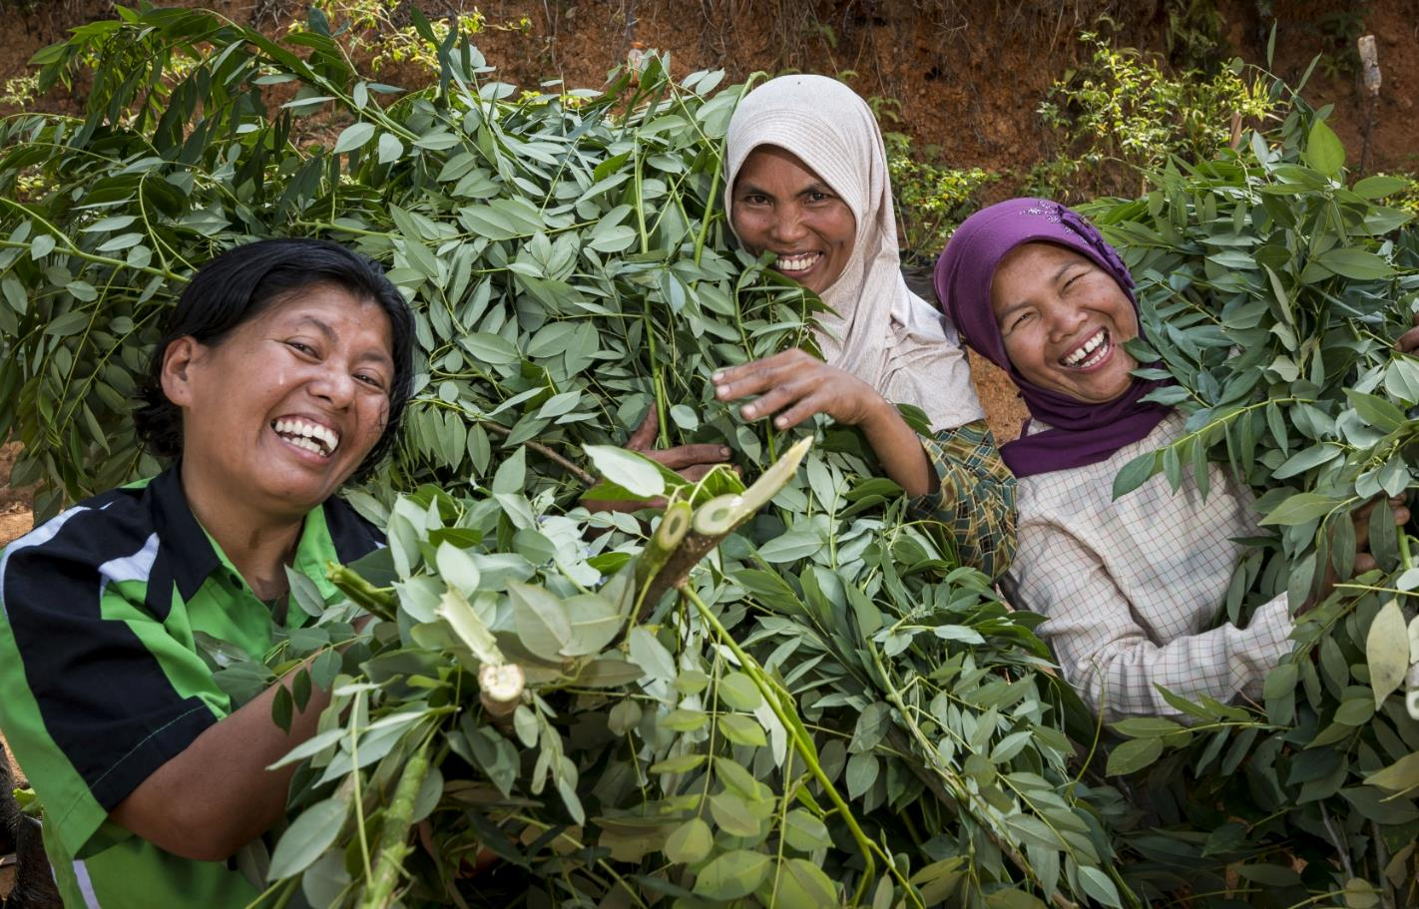
Spendenkonto
Bank für Kirche und Diakonie
IBAN: DE10 1006 1006 0500 5005 00
Notes:
20

